Slide 1
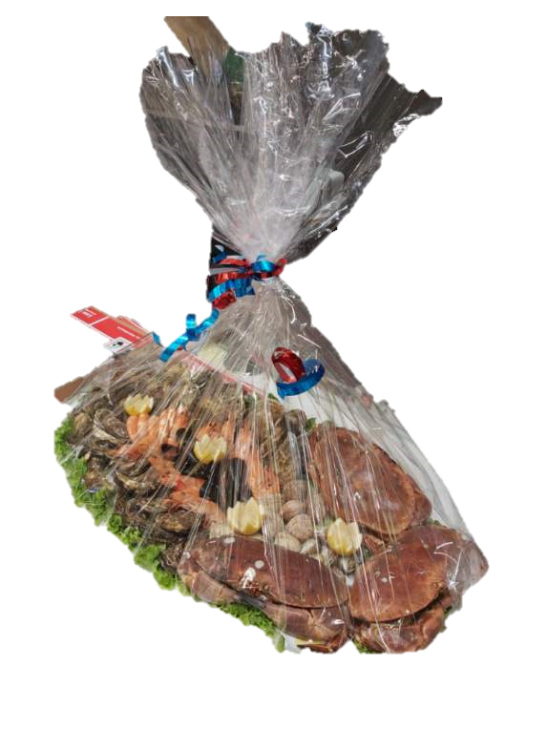
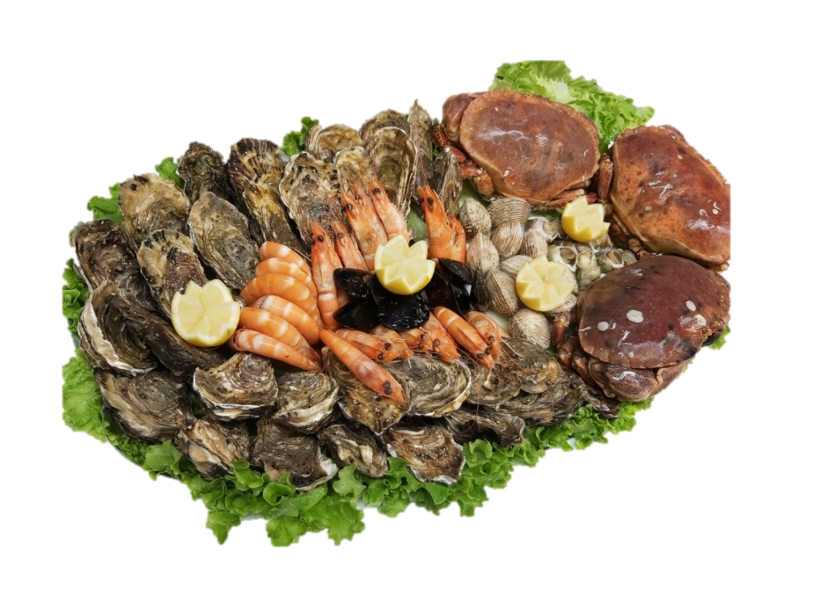
BOOK Rayon Marée

Slide 2
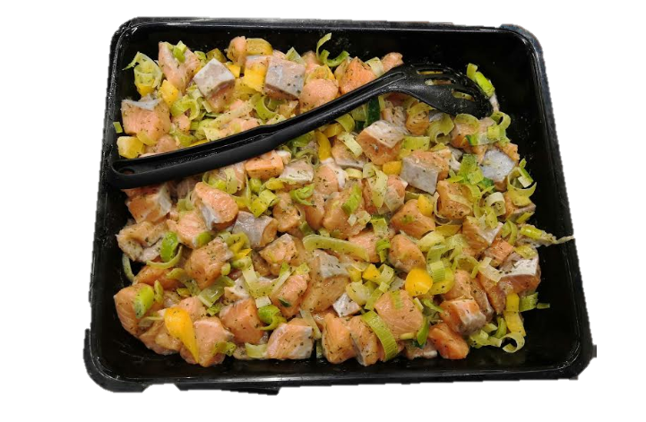
Produit standard à proposer toute l’année

Slide 3
Plateau fruit de mer 1 personne
Poséidon tourteau
Composition :
Algues en sac
4 pièces d’huitres marennes N°0
100 g crevettes cuites/ 16 pièces environs
100 g bulots cuits/ 4 pièces
5 pièces langoustine cuites 25/35 environ 5 pièces
50 g de bigorneaux cuits
50 g de crevettes grises
1 demi tourteau cuit
Rince doigt
Dosette mayonnaise 25g
Prix du plateau une personne : 12,99 €

Slide 4
Plateau fruit de mer 1 part
Poséidon homard
Composition :
Algues en sac
4 pièces d’huitres marennes N°0
100 g crevettes cuites/ 16 pièces environs
100 g bulots cuits/ 8 pièces
5 pièces langoustine cuites 25/35 environ 5 pièces
50 g de bigorneaux cuits
50 g de crevettes grises
1 demi homard cuit
Rince doigt
Dosette mayonnaise 25g
Prix du plateau une personne : 19,99 €

Slide 5
Plateau fruit de mer 2 personnes
Composition :
Algues en vrac
500 tourteaux cuits (soit 1 tourteau)
400 g huitres N°0 (soit 6 pièces)
400 g de crevettes cuites
250 g langoustines cuites
250 g Bulots cuits
200 g pinces de tourteaux cuits
Prix pour deux personnes : 29,99 € soit 14,99€ la part

Slide 6
Plateau fruit de mer 4 personnes
Composition :
Algues en vrac
1 kg Tourteaux cuits ( soit 2 tourteaux cuits)
800 g huitres N°0 (soit 12 pièces)
800 g de crevettes cuites
400 g langoustines cuites
500 g Bulots cuits
400 g pinces de tourteaux cuits
Prix pour deux personnes : 59,99 € soit 14,99€ la part

Slide 7
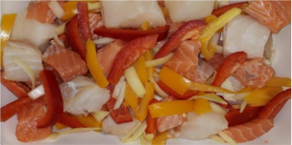
Poêlée aux poivrons
Pavé de cabillaud : 300g
Pavé de saumon : 300g
Poivron jaune : 150g
Poivron rouge : 150g
Oignons : 100g
Prix au kg : 19,99 €

Slide 8
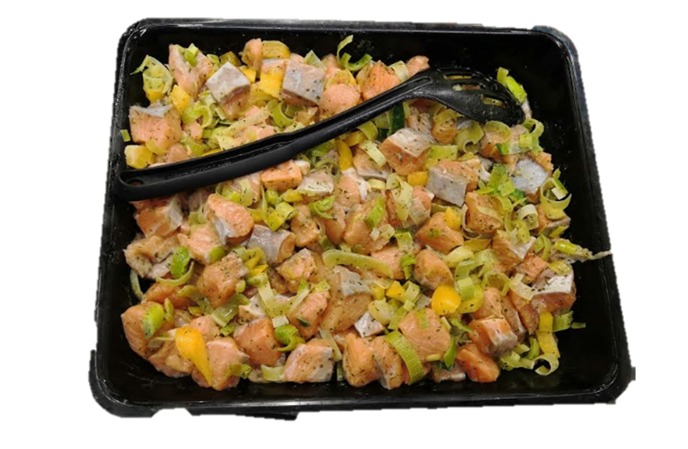
Poêlée de la mer
1kg dos de lieu noir/ Filet de saumon ou dos de cabillaud
200g de courgettes
200g de poivron tricolore
200g de poireau
Prix au kg : 22,99€

Slide 9

Thème: Le Père Crabe n’existe pas

Slide 10
Plateau Deluxe pour deux personnes
1 langouste cuite (600g)
250 g de bulots cuits
400 g de crevettes LR
2 Crevette U10 (200g)
Pince king crabe (200g)
200 g de crevettes grises
4 Huitres (200g)
Prix pour deux personnes : 70€ soit 35 € la part

Slide 11
Plateau Deluxe pour quatre personnes
2 langouste cuite (600g)
500 g de bulots cuits
800 g de crevettes LR
4 Crevette U10 (200g)
Pince king crabe (200g)
200 g de crevette grise
8 huitres (400g)
Prix pour quatre personnes : 140 € soit 35 €par personne

Slide 12

Thème Saint valentin

Slide 13
Plateaux J’en pince pour toi (2 personnes)
1 Tourteau (500g)
6 Huitres N °0 (400g)
200g de crevettes cuites 50/70
2 Gambas U10 (200g)
250 g langoustines cuites
250 g Bulots cuits
200 g pinces de tourteaux cuits
Prix du plateau : 35 € soit 17,50 € la part

Slide 14
Plateaux Homard rie moi (2 personnes)
1 Homard (600g)
6 Huitres N °0 (400g)
200g de crevettes cuites 50/70
2 Gambas U10 (200g)
250 g langoustines cuites
250 g Bulots cuits
200 g pinces de tourteaux cuits
Prix du plateau : 49,99 € soit 24,99 € la part

Slide 15
Plateaux Quand on aime on ne compte pas (2 personnes)
2 tourteaux (1kg)
8 Huitres N°0 (600g)
500g de crevette 25/35
300 g de langoustines cuites
4 Gambas U10
200g de crevettes grises
2 Pinces de king crabes (250g)
250g de bulots cuits
Prix du plateau : 54,99 soit 27,49 € la part

Slide 16
Plateaux On attend quelqu’un d’autre ?(2 personnes)
2 tourteaux (1kg)
8 Huitres N°0 (600g)
500g de crevette 25/35
300 g de langoustines cuites
4 Gambas U10 (400g)
200g de crevettes grises
1Pinces de king crabes (120g)
250g de pince de tourteaux cuits
250g de bulots cuits
Prix du plateau : 69€ soit 34,5 € la part ou 23€

Slide 17

Thème Barbecue sous le soleil

Slide 18
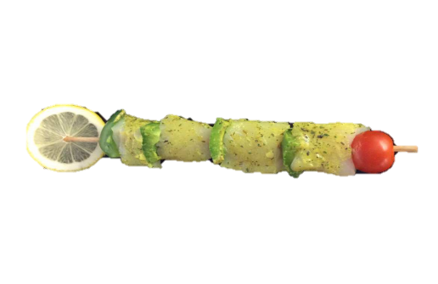
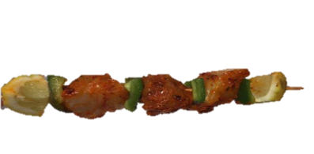
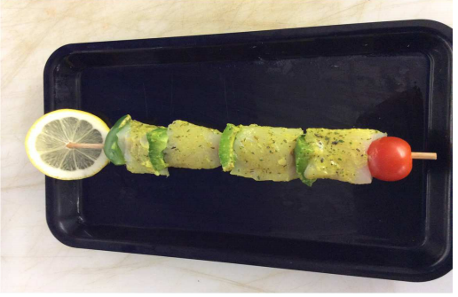
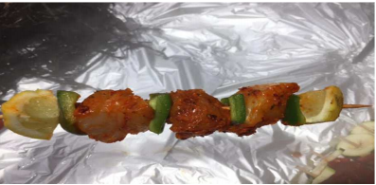
Brochette de cabillaud mariné
Dos de cabillaud : 1kg
Poivron vert : 1-2 pièces
Citron : 2 Pièces
Marinade : 30g
3€/pièces

Slide 19
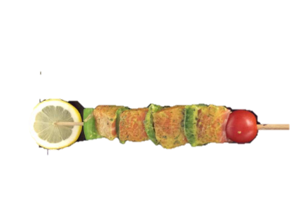
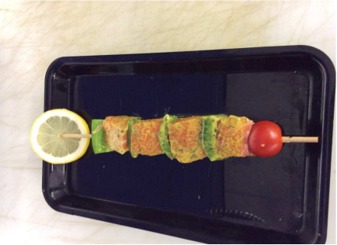
Brochette Saumon Thym Citron
Saumon : 1kg
Poivron vert/ rouges : 1-2 pièces
Tomate cerise : 10 Pièces
Citron jaune : 2 Pièces
Marinade thym/citron : 10g
3€/pièces

Slide 20
Brochette Saumon/Cabillaud
Saumon : 1kg
Poivron vert/ rouges : 1-2 pièces
Tomate cerise : 10 Pièces
Citron jaune : 2 Pièces
Marinade thym/citron : 10g
3€/pièces

Slide 21
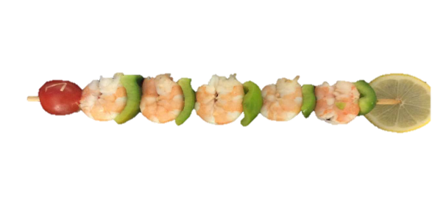
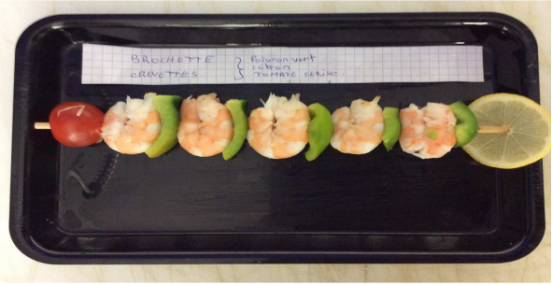
Brochette de crevettes
Crevettes roses cuites : 50 pièces
Poivron vert/ rouges : 1 pièce
Tomate cerise : 10 Pièces
Citron jaune : 2 Pièces
2€/pièces

Slide 22
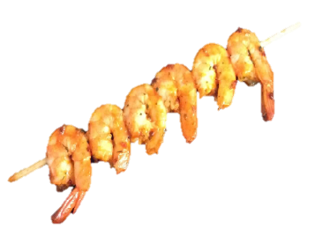
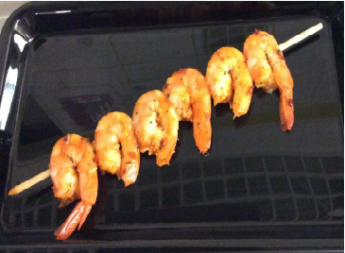
Brochette de crevettes provençale
Crevettes roses cuites : 50 pièces
Marinade provençale : 50g
2€/pièces

Slide 23
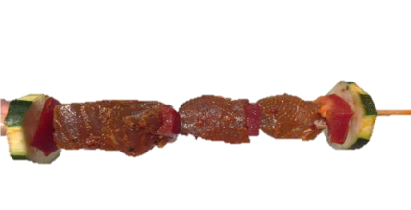
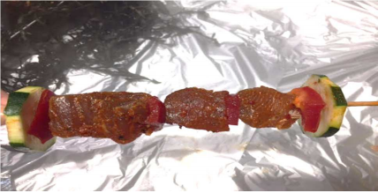
Brochette de thon marine basquaise
Thon : 1 kg
Poivron rouge : 1 pièce
Courgette : 1 pièce
Marinade basquaise : 30g
2€/pièces

